Slide 1

РОССИЙСКИЙ СОЮЗ ПРОМЫШЛЕННИКОВ И ПРЕДПРИНИМАТЕЛЕЙ
КОМИССИЯ ПО БЕЗОПАСНОСТИ
ПРЕДПРИНИМАТЕЛЬСКОЙ ДЕЯТЕЛЬНОСТИ И НЕГОСУДАРСТВЕННОЙ СФЕРЕ БЕЗОПАСНОСТИ
О ПОСТРОЕНИИ КОМПЛЕКСНОЙ СИСТЕМЫ ОБЕСПЕЧЕНИЯ БЕЗОПАСНОСТИ ЖИЗНЕДЕЯТЕЛЬНОСТИ НАСЕЛЕНИЯ
СУБЪЕКТА РФ
21 июня 2024 г.

Slide 2

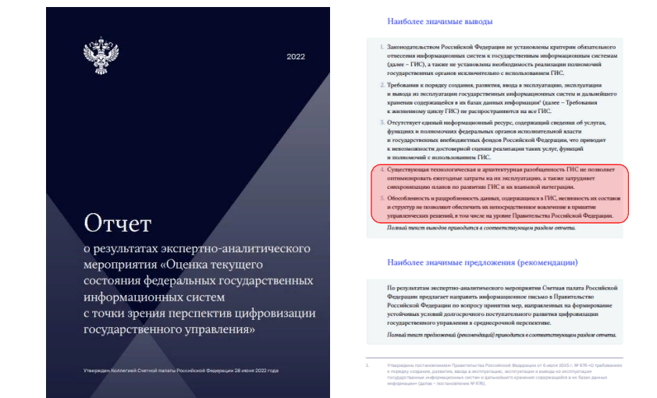
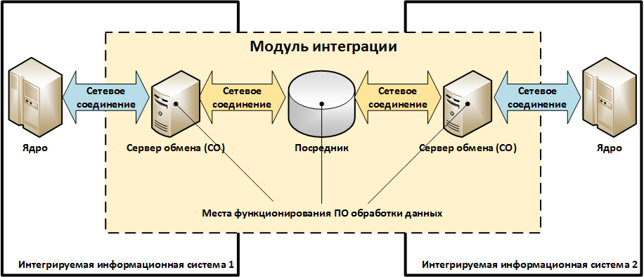

Общее состояние государственных информационных систем

Slide 3

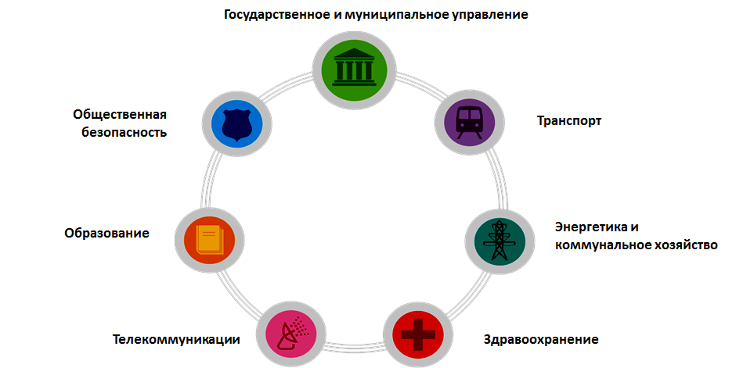

Основные региональные информационные системы
в сферах безопасности жизнедеятельности
Ситуационный центр субъекта РФ.
Система обеспечения вызова экстренных оперативных служб по единому номеру «112» (система-112).
Системы оповещения и информирования населения: РАСЦО, КСЭОН, СЗИОНТ, ОКСИОН.
Автоматизированные системы ведомственных и территориальных дежурно-диспетчерских служб (ДДС), в том числе, ЦУКС ГУ МЧС и ЕДДС.
АПК «Безопасный город».
Системы фотовидеофиксации нарушения правил дорожного движения и интеллектуального видеонаблюдения.
Навигационно-информационные системы мониторинга и управления транспортом.
Система сбора результатов технического мониторинга и контроля объектов транспортной инфраструктуры.
Автоматизированные системы контроля аварийных выбросов на ПОО.
Системы экологического мониторинга.
Информационные системы в области ЖКХ.
Информационная система в области энергосбережения.
СМИС, СМИК и др.
Безопасность
жизнедеятельности
Для информационно-технического сопряжения взаимодействующих информационных систем (ИС) необходимо учитывать:
организационную, программную и информационную независимость ИС, отсутствие единой модели данных для обеспечения процессов антикризисного управления;
многократное дублирование сведений об одних и тех же объектах и событиях, ввиду несоблюдения принципов однократности ввода информации в различных базах данных и системах;
отсутствие единой высокопроизводительной телекоммуникационной системы, объединяющей различные ИС;
наличие разнородных протоколов информационного взаимообмена и каналов связи;
отсутствие единых средств защиты информации и др.

Slide 4

Основные документы по вопросам создания АПК «Безопасный город» и
Комплексной системы обеспечения безопасности жизнедеятельности (КСОБЖН)
Указ Президента Российской Федерации от 11 января 2018 г. № 12 «Об утверждении Основ государственной политики Российской Федерации в области защиты населения и территорий от чрезвычайных ситуаций на период до 2030 года».
Постановление Правительства РФ от 20 января 2014 г. № 39 «О Межведомственной комиссии по вопросам, связанным с внедрением и развитием систем аппаратно-программного комплекса «Безопасный город».
Постановление Правительства РФ от 15 апреля 2014 г. № 300 «Об утверждении государственной программы «Защита населения и территорий от чрезвычайных ситуаций, обеспечение пожарной безопасности и безопасности людей на водных объектах».
Распоряжение Правительства Российской Федерации от 3 декабря 2014 г. № 2446-р «О Концепции построения и развития аппаратно-программного комплекса «Безопасный город».
Приказ МЧС России от 11 марта 2015 г. № 110 «О мероприятиях по реализации в системе МЧС России Концепции построения и развития аппаратно-программного комплекса «Безопасный город».
Приказ МВД России от 9 декабря 2015 г. № 1149 «Об организации мероприятий по участию органов внутренних дел Российской Федерации в создании и развитии аппаратно-программного комплекса «Безопасный город».
Приказ МЧС России от 2 марта 2017 г. № 102 «Об итогах работы по реализации в системе МЧС России Концепции построения и развития аппаратно-программного комплекса «Безопасный город» в 2016 г. и задачах на 2017 г. по совершенствованию обмена информацией в рамках единой государственной системы предупреждения и ликвидации чрезвычайных ситуаций».
Единые требования к техническим параметрам сегментов аппаратно-программного комплекса «Безопасный город», утвержденные Межведомственной комиссией по вопросам, связанным с внедрением и развитием систем АПК «Безопасный город» 28 июня 2017 г. № 4516п-П4.
Концепция комплексной системы обеспечения безопасности жизнедеятельности населения, утвержденная МЧС России16 февраля 2010 г., МВД России 19 февраля 2010 г. и ФСБ России 16 марта 2010 г.
Методические рекомендации по построению и развитию АПК «Безопасный город» в субъектах Российской Федерации, утвержденные МЧС России 8 декабря 2016 г.
Организационно-методические указания по подготовке органов управления, сил гражданской обороны и единой государственной системы предупреждения и ликвидации чрезвычайных ситуаций на 2019 - 2023 годы, утвержденные МЧС России.

Slide 5
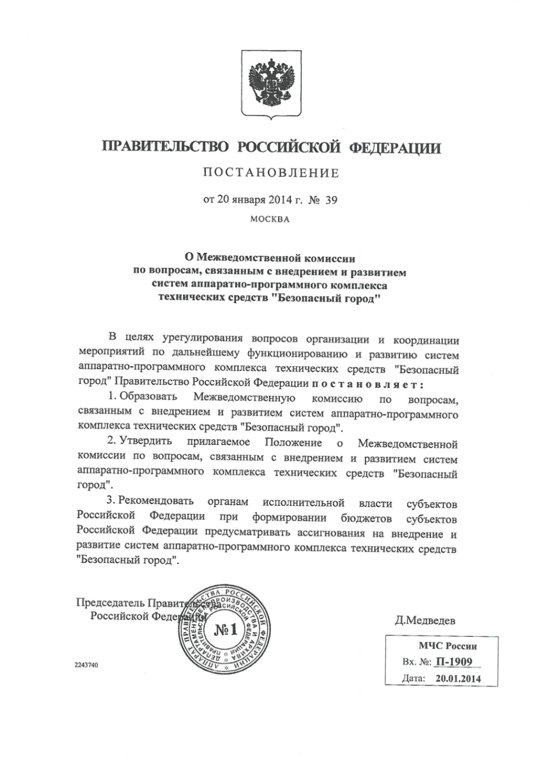


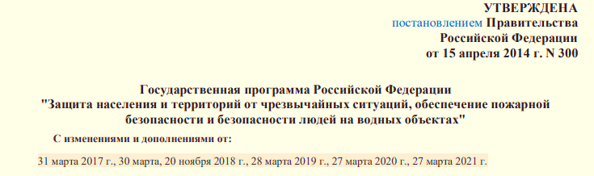
Место АПК «Безопасный город» в КСОБЖН
Подпрограмма Г «Построение и развитие аппаратно-программного комплекса «Безопасный город»
Основное мероприятие Г.1 "Научное и техническое, нормативно-правовое и организационно-методическое обеспечение реализации мероприятий по построению и развитию аппаратно-программного комплекса "Безопасный город".
Основное мероприятие Г.2 "Внедрение сегментов аппаратно-программного комплекса "Безопасный город" на муниципальном уровне и их интеграция в комплексную систему обеспечения безопасности жизнедеятельности населения субъекта Российской Федерации"
Одной из основных задач Межведомственной комиссии является «…Подготовка предложений по расширению использования информационных и телекоммуникационных технологий, системы ГЛОНАСС и других результатов космической деятельности для развития новых форм сегментов комплекса "Безопасный город", позволяющих создавать комплексные системы обеспечения безопасности жизнедеятельности населения, с учетом особенностей субъектов Российской Федерации и в соответствии с их потребностями…».
Notes:
В целях координации решаемых задач по информатизации антикризисного управления на муниципальном уровне постановлением Правительства Российской Федерации была создана Межведомственная комиссия по вопросам, связанным с внедрением и развитием АПК «Безопасный город».
Для методического обеспечения решения этих вопросов разработана соответствующая Концепция, утверждённая распоряжением Правительства.
Вместе с тем, анализ практического опыта создания АПК «Безопасный город» в муниципальных образованиях, показывает, что построение таких комплексов без учета их роли и места в КСОБЖН субъектов Российской Федерации снижает эффективность их внедрения.
Таким образом, АПК «Безопасный город» рассматривается как один из инструментов для эффективной реализации КСОБЖН на местном уровне.

Slide 6

Нормативные документы по вопросам создания системы-112
Распоряжение Правительства РФ от 25 августа 2008 г. №1240-р «О Концепции создания системы обеспечения вызова экстренных оперативных служб через единый номер "112" на базе единых дежурно-диспетчерских служб муниципальных образований».
Указ Президента Российской Федерации от 28 декабря 2010 года № 1632 «О совершенствовании системы обеспечения вызова экстренных оперативных служб на территории Российской Федерации».
Постановление Правительства РФ от 21 ноября 2011 года № 958 «О системе обеспечения вызова экстренных оперативных служб по единому номеру «112».
Распоряжение Правительства РФ от 4 мая 2012 г. №716-р «Об утверждении Концепции федеральной целевой программы "Создание системы обеспечения вызова экстренных оперативных служб по единому номеру "112" в Российской Федерации на 2012 - 2017 годы».
Постановление Правительства РФ от 16 марта 2013 г. №223 «О федеральной целевой программе «Создание системы обеспечения вызова экстренных оперативных служб по единому номеру «112»в Российской Федерации на 2013 - 2017 годы».
Федеральный закон от 28 декабря 2013 года № 395-ФЗ «О Государственной автоматизированной информационной системе «ЭРА-ГЛОНАСС».
Федеральный закон от 30 декабря 2020 года № 488-ФЗ «Об обеспечении вызова экстренных оперативных служб по единому номеру «112» и о внесении изменений в отдельные законодательные акты Российской Федерации».
Постановление Правительства РФ от 12 ноября 2021 года № 1931 «Об утверждении обязательных требований к организации и функционированию системы обеспечения вызова экстренных оперативных служб по единому номеру «112», в том числе порядка и сроков осуществления приема, обработки и передачи вызовов по единому номеру «112» диспетчерским службам».
Постановление Правительства РФ от 27 ноября 2021 года № 2071 «Об утверждении Правил взаимодействия сил и средств систем обеспечения вызова экстренных оперативных служб по единому номеру «112».
Постановление Правительства РФ от 10 декабря 2021 года № 2253 «Об определении федерального органа исполнительной власти, уполномоченного на координацию работ по организации, функционированию и развитию системы обеспечения вызова экстренных оперативных служб по единому номеру «112» субъекта Российской Федерации, и федеральных органов исполнительной власти, участвующих в координации работ по организации, функционированию и развитию системы обеспечения вызова экстренных оперативных служб по единому номеру «112» субъекта Российской Федерации».
Постановление Правительства РФ от 30 декабря 2021 года № 1658 «Об утверждении Правил согласования технического задания и проектно-технической документации на развитие системы обеспечения вызова экстренных оперативных служб по единому номеру «112» субъекта Российской Федерации, проекта положения о системе обеспечения вызова экстренных оперативных служб по единому номеру «112» субъекта Российской Федерации».

Slide 7

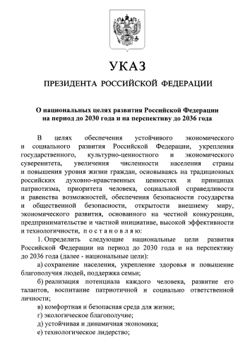

Цифровая трансформация антикризисного управления на региональном уровне
Основная цель цифровой трансформации регионального управления мероприятиями по предупреждению и ликвидации кризисных и чрезвычайных ситуаций (антикризисного управления) - повышение его эффективности и достижение цифровой зрелости, формирование ргиональной цифровой экосистемы «Безопасный регион» как важной составной части общей экосистемы цифровой экономики, обеспечивающей устойчивость социально-экономического развития субъекта РФ.
Основные показатели эффективности:
число погибших от пожаров, дорожных происшествий, убийств –
сокращение на 8-10%;
количество грабежей, нападений и краж – уменьшение на 30-40%;
время реагирования экстренных служб на сообщения о чрезвычайных происшествиях – снижение на 20-35%;
продолжительность трудоспособности человека - увеличение на 8-15%;
заболеваемость в период эпидемий – снижение на 5%;
вредные выбросы в окружающую среду – сокращение на 10-15%;
выработка твердых отходов на душу населения – уменьшение на 10-20%.
ж) цифровая трансформация государственного и муниципального управления, экономики и социальной сферы.

Slide 8

Пленарное заседание съезда Российского союза промышленников и предпринимателей, 25 апреля 2024 г.
«…Во всех отраслях экономики и социальной сферы предстоит… развивать цифровые платформы, модели управления на основе данных…»

Slide 9
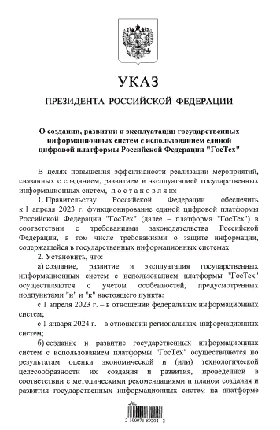
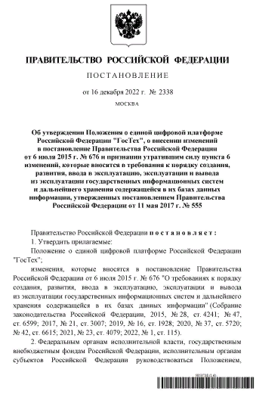
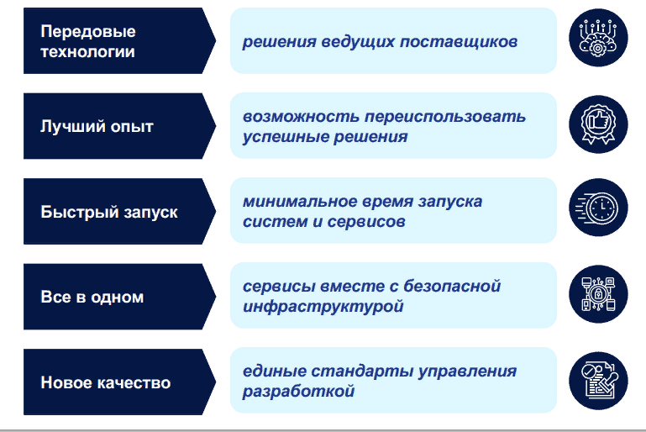
Инструменты цифровой трансформации государственного управления
Основные нормативные акты о критической информационной инфраструктуре РФ
Федеральный закон от 26.07.2017 № 187-ФЗ «О безопасности критической информационной инфраструктуры Российской Федерации».
Указ Президента Российской Федерации от 30.03.2022 № 166 «О мерах по обеспечению технологической независимости и безопасности критической информационной инфраструктуры Российской Федерации».
Постановление Правительства Российской Федерации от 08.02.2018 № 127 «Об утверждении Правил категорирования объектов критической информационной инфраструктуры Российской Федерации, а также перечня показателей критериев значимости объектов критической информационной инфраструктуры Российской Федерации».
Постановление Правительства Российской Федерации от 17.02.2018 № 162 «Об утверждении Правил осуществления государственного контроля в области обеспечения безопасности значимых объектов критической информационной инфраструктуры Российской Федерации».

Slide 10






Перспективы использования платформы «ГосТех»

Slide 11
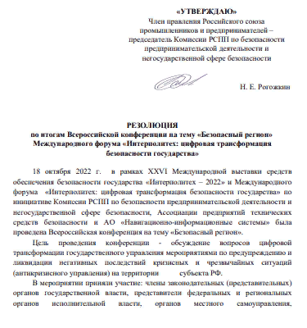
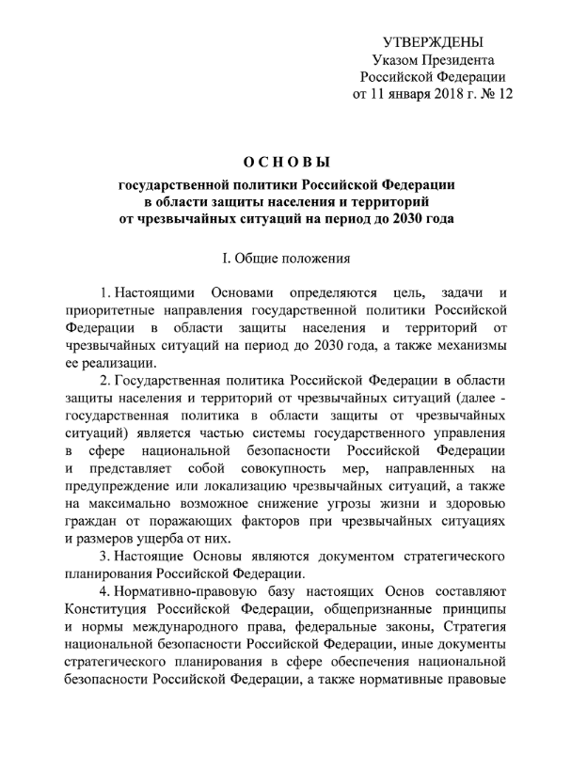
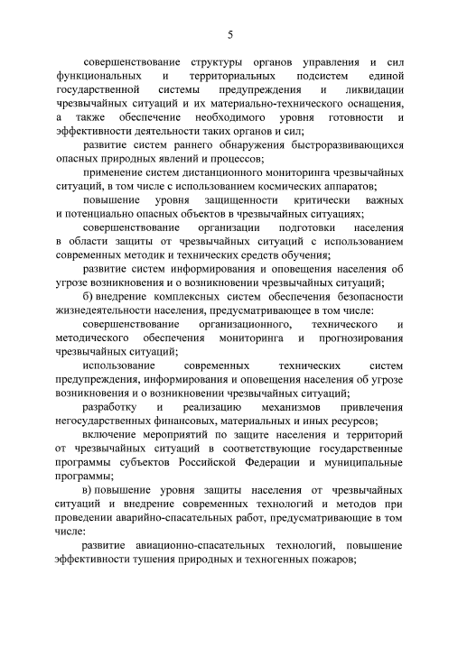
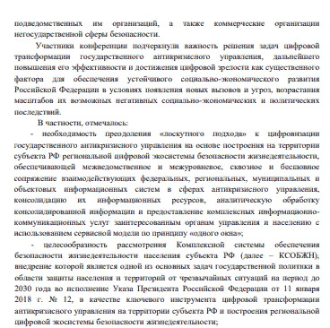
Внедрение комплексных систем обеспечения безопасности жизнедеятельности населения (КСОБЖН)
Notes:
«…Внедрение комплексных систем обеспечения безопасности жизнедеятельности населения…» (КСОБЖН) является одной из приоритетных задач государственной политики Российской Федерации в области защиты населения и территорий от чрезвычайных ситуаций на период до 2030 года, утвержденных Указом Президента Российской Федерации от 11 января 2018 г. № 12.

Slide 12
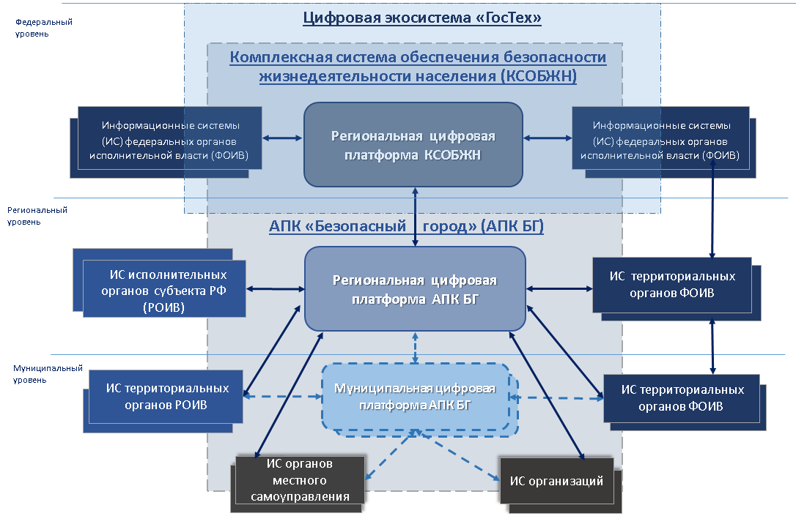
Состав и структура Комплексной системы обеспечения безопасности жизнедеятельности субъекта РФ

Slide 13
Приоритетные задачи цифровой трансформации
регионального антикризисного управления
Развитие нормативного правового обеспечения по вопросам КСОБЖН, как интегрированной региональной государственной информационной системы и объекта критической информационной инфраструктуры РФ, закрепление полномочий по её созданию и эксплуатации федеральных органов исполнительной власти, исполнительных органов субъектов РФ и органов местного самоуправления.
Подготовка типового регламента электронного обмена информацией в рамках КСОБЖН, формирование архитектуры домена «Безопасность жизнедеятельности».
Создание на базе единой цифровой платформы Российской Федерации «ГосТех» типовой региональной цифровой платформы КСОБЖН, интегрированной с цифровыми платформами «сквозных» технологий («интернет вещей», «большие данные» и «интернет вещей»).
Разработка моделей и методик использования «сквозных» технологий для мониторинга, прогнозирования и поддержки принятия управленческих решений в интересах обеспечения безопасности жизнедеятельности.
Внедрение КСОБЖН с использованием возможностей единой цифровой платформы «ГосТех».

Slide 14
Спасибо за внимание!

